Slide 1
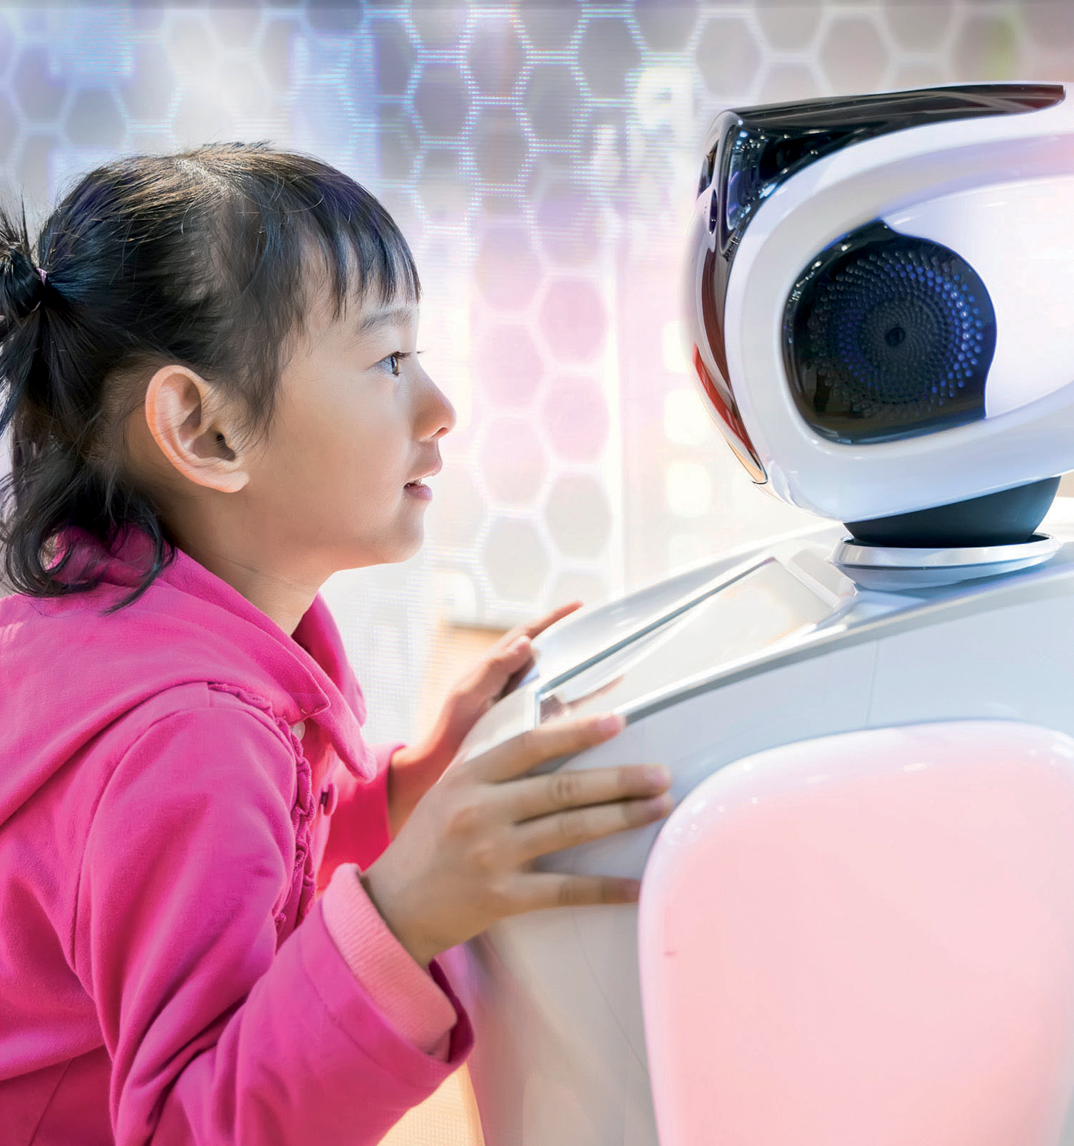
เทคโนโลยี
(วิทยาการคำนวณ)
๓
ชั้นประถมศึกษาปีที่

Slide 2
การเขียนโปรแกรมคอมพิวเตอร์
แผนผังหัวข้อหน่วยการเรียนรู้
2
การทำงานคอมพิวเตอร์
การเขียน โปรแกรม คอมพิวเตอร์
สนุกกับการเขียนโปรแกรม
การเขียนโปรแกรมด้วย Scratch
การตรวจสอบ ข้อผิดพลาดของโปรแกรม

Slide 3
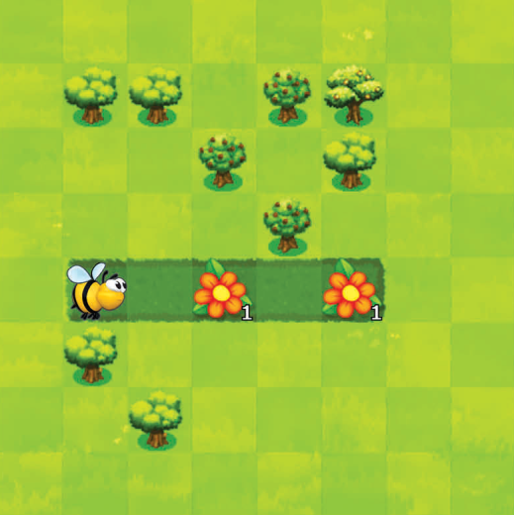
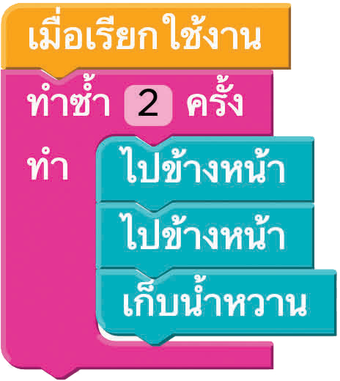
การทำงานลักษณะนี้เรียกว่า
“ การทำงานแบบวนซ้ำ ”
การเขียนโปรแกรม ผู้เขียนโปรแกรม
จะต้องกำหนดวัตถุประสงค์หรือปัญหาขึ้นมาก่อน

Slide 4
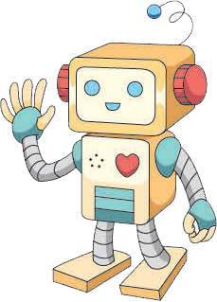
การทำงานของคอมพิวเตอร์
นักเรียนจะทำอย่างไรเพื่อให้หุ่นยนต์ทำงานตามคำสั่ง
คำถามสำคัญ
คอมพิวเตอร์จะรับข้อมูลเข้ามาประมวลผล แล้วส่งค่าที่ประมวลผลได้ออกไป โดยการทำงานนั้นจะทำตามคำสั่ง หรือโปรแกรมที่ออกมาอย่างเป็นขั้นตอน โปรแกรมต่าง ๆ ที่ต้องการให้คอมพิวเตอร์ทำงานนั้นจะเกิดจากการ เขียนโปรแกรม ดังนั้น การเขียนโปรแกรมเป็นการสร้างลำดับของคำสั่งเพื่อให้คอมพิวเตอร์ทำงานตามคำสั่งนั่นเอง
การเริ่มเขียนโปรแกรมจะต้องออกแบบการทำงานของโปรแกรมขึ้นมาก่อนหรือเรียกว่า ขั้นตอนวิธี โดยสร้างเป็นลำดับของคำสั่งที่ต้องการให้ทำงาน

Slide 5
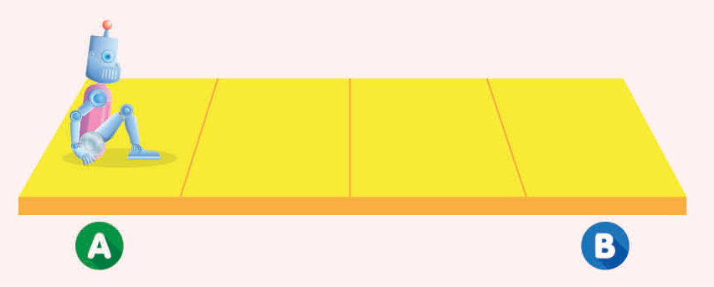
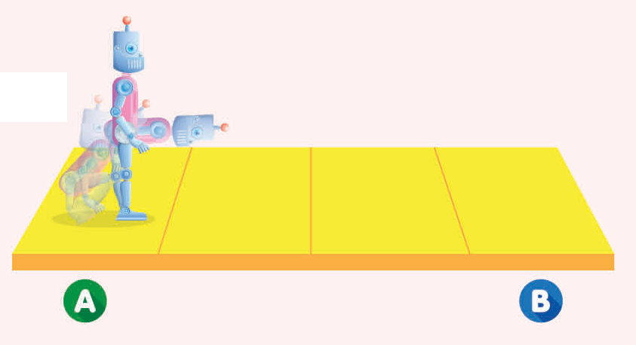
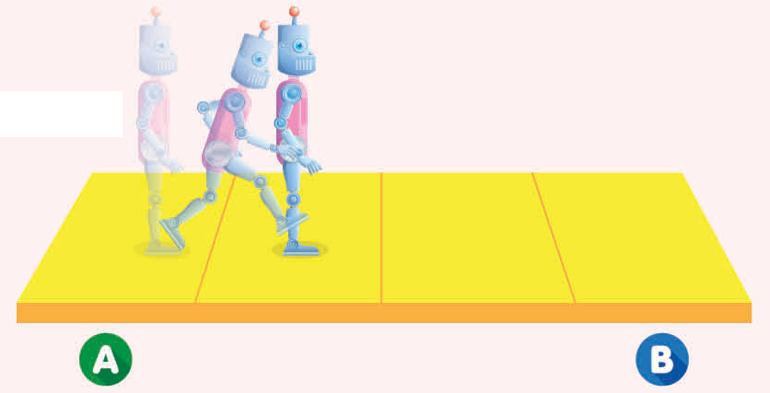
ตัวอย่าง
หุ่นยนต์ตัวหนึ่งรู้จักคำสั่ง 4 คำสั่ง คือ เดินหน้า ถอยหลัง นั่งลง และยืนขึ้น การเขียนโปรแกรมสั่งงานให้หุ่นยนต์ซึ่งนั่งอยู่ที่ตำแหน่งเริ่มต้นหรือจุด A เดินทางไปนั่งที่จุด B เราสามารถเขียนโปรแกรมได้ ดังนี้
1. ยืนขึ้น
2. เดินหน้า

Slide 6
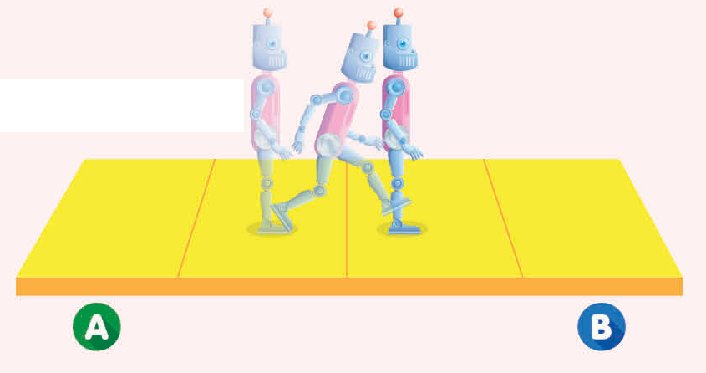
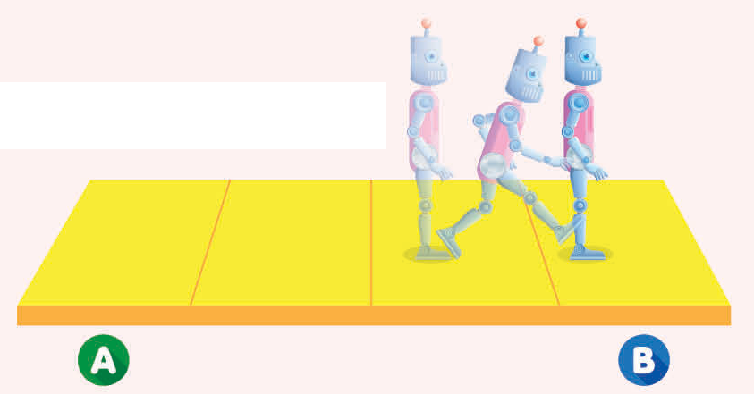
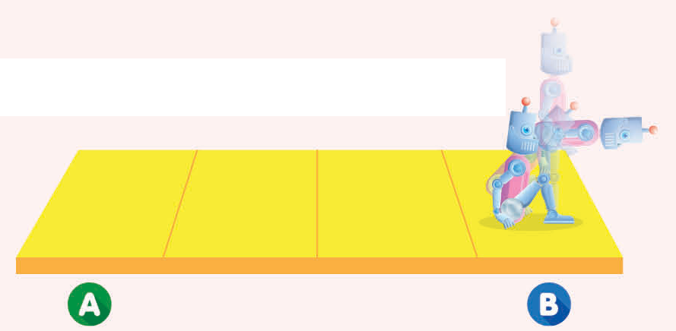
ตัวอย่าง (ต่อ)
หุ่นยนต์ตัวหนึ่งรู้จักคำสั่ง 4 คำสั่ง คือ เดินหน้า ถอยหลัง นั่งลง และยืนขึ้น การเขียนโปรแกรมสั่งงานให้หุ่นยนต์ซึ่งนั่งอยู่ที่ตำแหน่งเริ่มต้นหรือจุด A เดินทางไปนั่งที่จุด B เราสามารถเขียนโปรแกรมได้ ดังนี้
3. เดินหน้า
4. เดินหน้า
5. นั่งลง

Slide 7
การสร้างหุ่นยนต์ขึ้นมาจริง ๆ และต้องการให้ทำงานตามคำสั่งโปรแกรมดังกล่าว เราจะต้องเปลี่ยนคำสั่งให้เป็นรหัสที่หุ่นยนต์หรืออุปกรณ์อิเล็กทรอนิกส์เข้าใจ จากนั้น นำรหัสคำสั่งมาบันทึกไว้ในหน่วยความจำสำหรับเก็บโปรแกรมของหุ่นยนต์ตัวนั้น ซึ่งการดำเนินการแบบนี้เราเรียกว่า โค้ดดิ้ง (Coding)
คอมพิวเตอร์สามารถทำงานได้ตามโปรแกรมที่มนุษย์เขียนขึ้น และคอมพิวเตอร์สามารถทำงานได้ถูกต้องตามโปรแกรมที่เขียน ทำงานได้เร็วกว่ามนุษย์และสามารถทำงานซ้ำ ๆ ได้เป็นอย่างดี นอกจากนี้งานลักษณะเดียวกันยังสามารถเขียนโปรแกรมให้ทำงานได้หลายวิธี

Slide 8
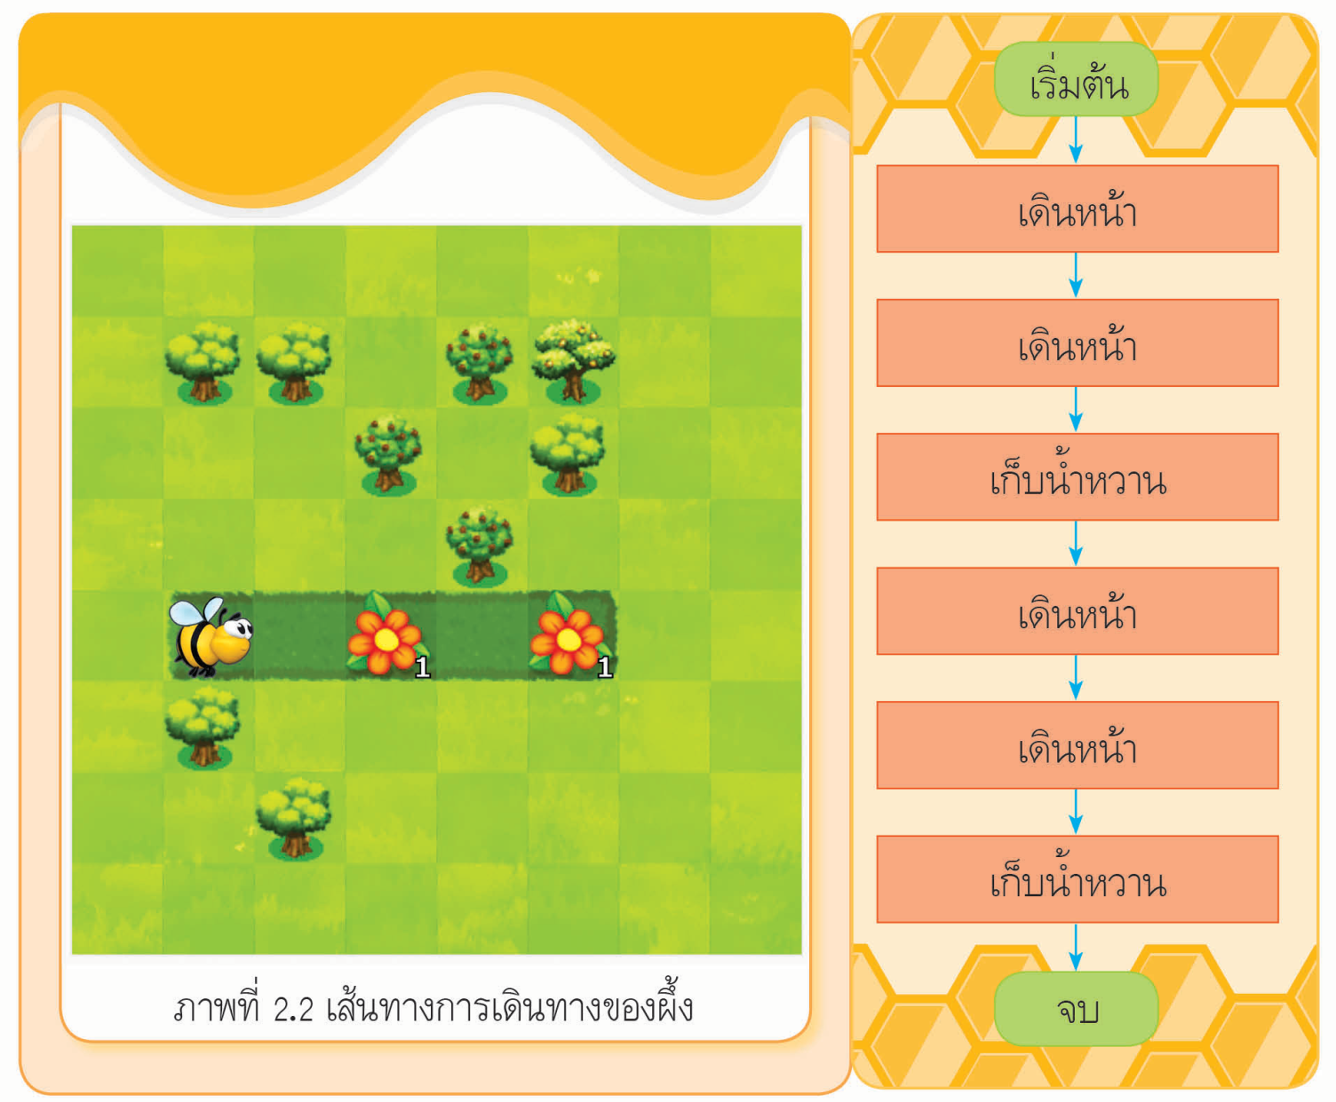
ตัวอย่าง
นักเรียนต้องการเขียนโปรแกรมให้ผึ้งเดินทาง เก็บน้ำหวาน ดังภาพ
ปัญหานี้ผึ้งจะต้องเดินหน้าไป 2 ครั้ง เมื่อพบดอกไม้ให้เก็บน้ำหวาน จากนั้นเดินอีก 2 ครั้ง แล้วเก็บน้ำหวาน ซึ่งสามารถเขียนเป็นผังงานได้ดังนี้

Slide 9
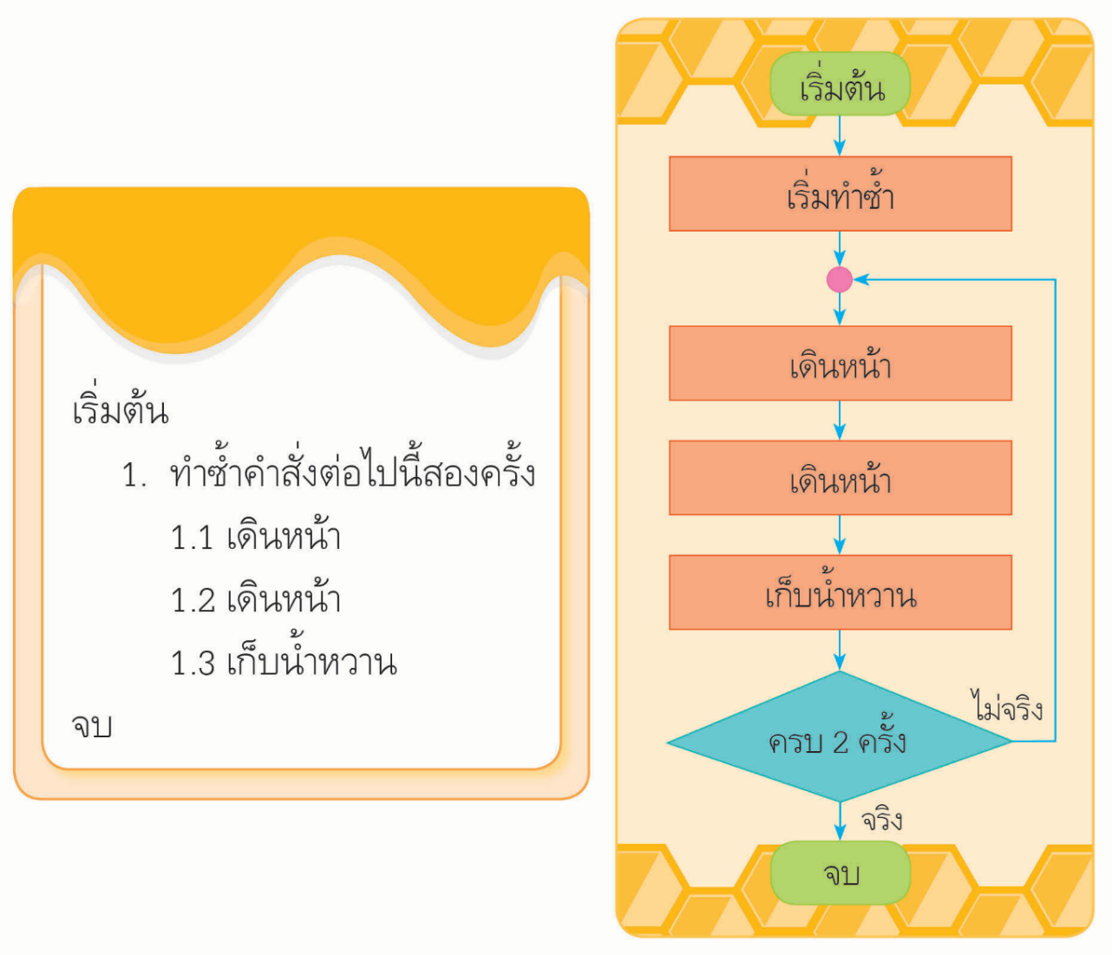
การเขียนโปรแกรมตามอัลกอริทึมหรือผังงานที่เขียนขึ้นเป็นการทำงานตามลำดับคำสั่งเรียงกันไป เมื่อพิจารณาจากการทำงานแล้วพบว่าเราสามารถรวมเป็นกลุ่มคำสั่ง แล้วให้ทำงานซ้ำ 2 ครั้งได้ ซึ่งเขียนอัลกอริทึมหรือผังงานได้ ดังนี้
การทำงานของโปรแกรมลักษณะนี้เรียกว่า การทำงานแบบวนซ้ำ ซึ่งจะทำงานซ้ำแบบเดิม 2 ครั้ง ในการเขียนโปรแกรมบางเรื่องอาจต้องให้โปรแกรมทำงานซ้ำตามจำนวนที่กำหนด และงานบางงานอาจต้องทำงานซ้ำ ๆ ไม่สิ้นสุด

Slide 10
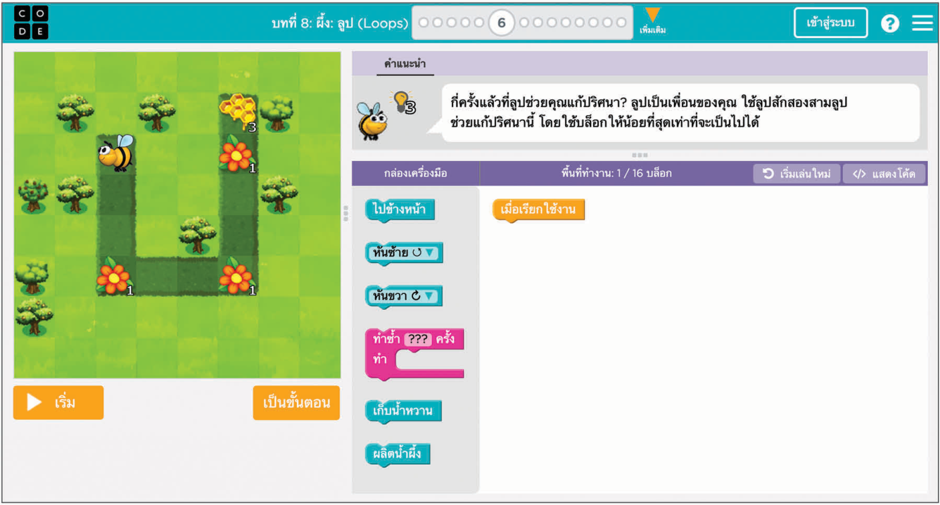
สนุกกับการเขียนโปรแกรม
ปัจจุบันมีเครื่องมือสำหรับเรียนรู้การเขียนโปรแกรมมากมาย ทำให้ผู้เริ่มต้นสามารถฝึกเขียนโปรแกรมได้ง่ายขึ้น
ตัวอย่างเครื่องมือในการเขียนโปรแกรม เช่น เว็บไซต์ https://code.org เว็บไซต์ https://scratch.mit.edu
เว็บไซต์ https://makecode.microbit.org
การเขียนโปรแกรมมีประโยชน์อย่างไร
คำถามสำคัญ
เว็บไซต์ https://code.org

Slide 11
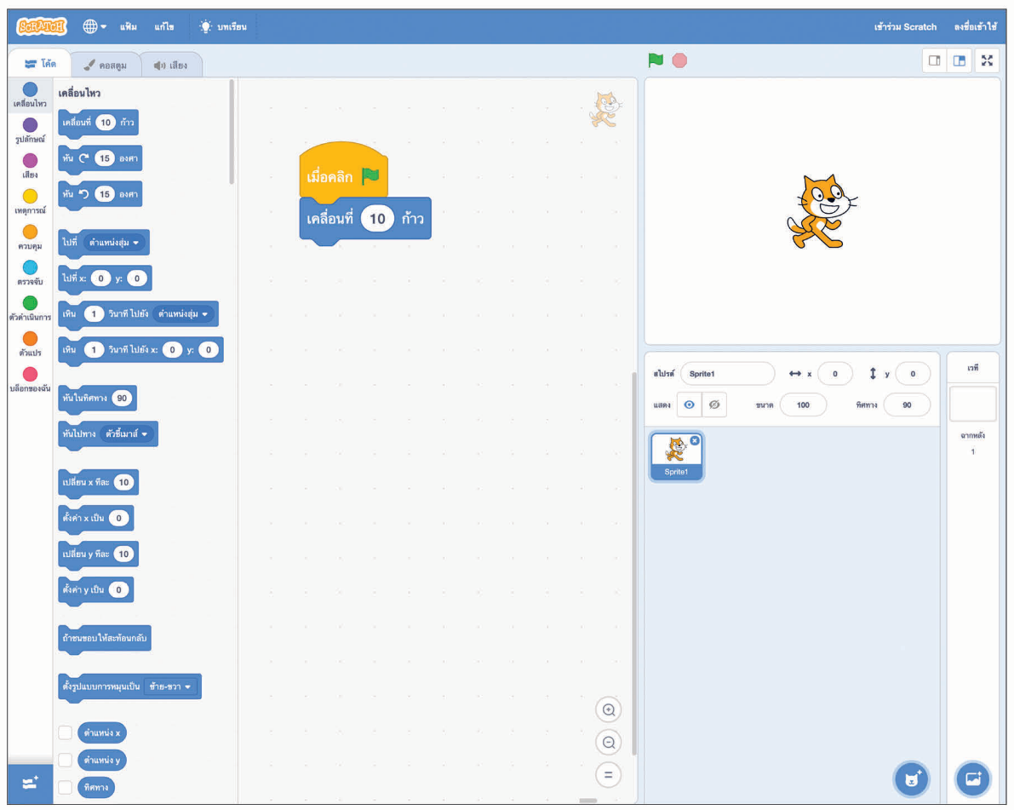
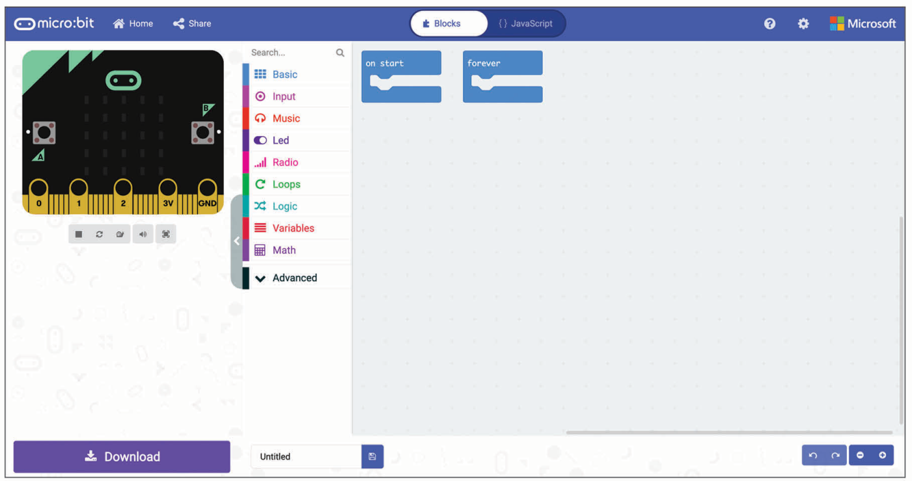
เว็บไซต์ https://scratch.mit.edu
เว็บไซต์ https://makecode.microbit.org

Slide 12
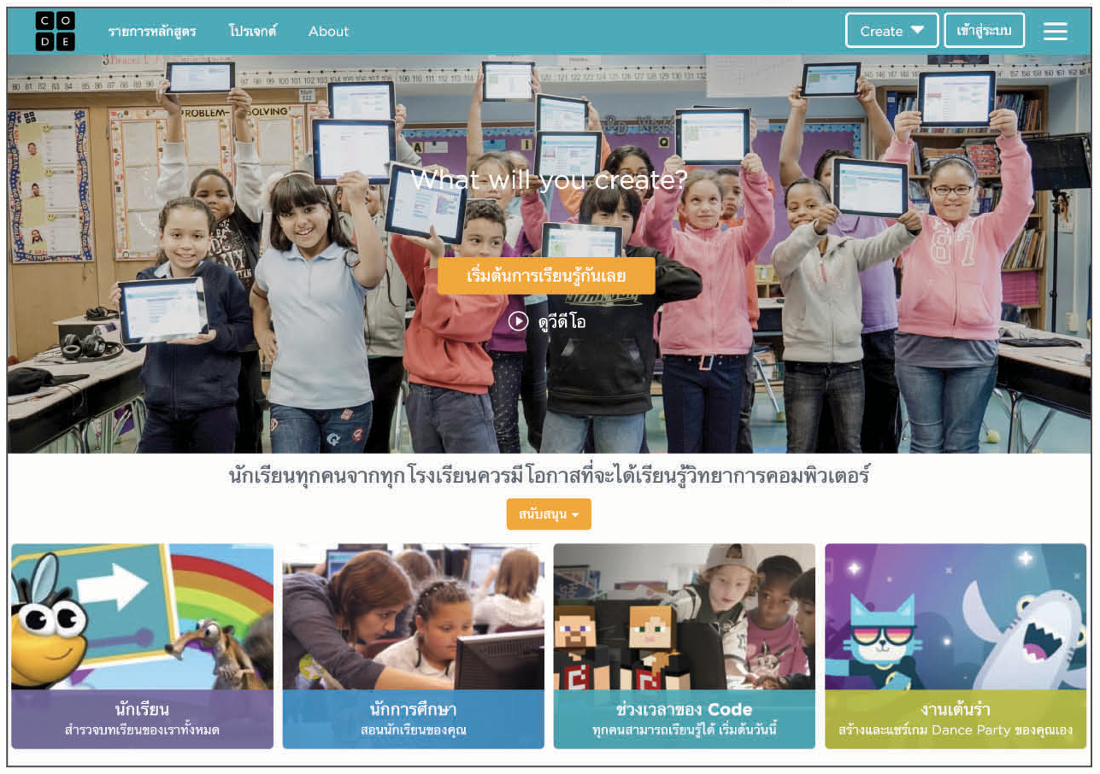
การเขียนโปรแกรม บนเว็บไซต์ code.org
กิจกรรมที่ 2.1
นักเรียนเขียนโปรแกรมบนเว็บไซต์ https://code.org โดยปฏิบัติตามขั้นตอน ดังนี้
เข้าสู่เว็บไซต์ https://code.org จะปรากฏหน้าเว็บไซต์ ดังภาพ

Slide 13
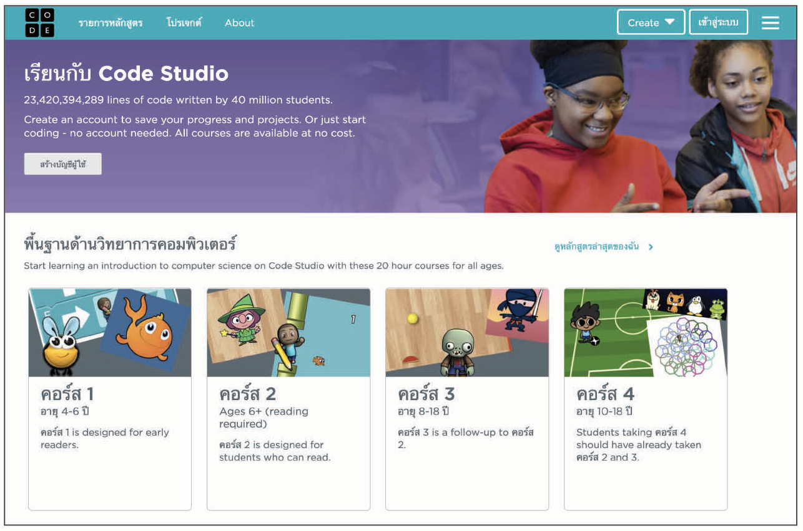
คลิกเมาส์เลือกหัวข้อ นักเรียน โปรแกรมจะแสดงหลักสูตรหรือคอร์สต่าง ๆ ดังภาพ

Slide 14
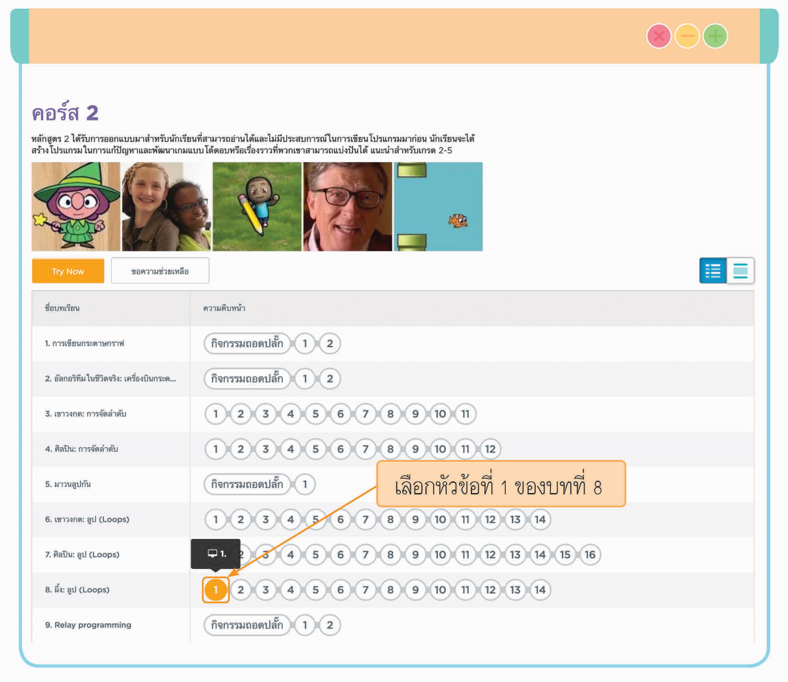
ทดลองเลือกคอร์ส 2 โปรแกรมจะแสดงบทเรียนต่าง ๆ ออกมา ให้เลือกบทเรียนที่ 8 เรื่องผึ้ง: ลูป (Loops) ซึ่งจะเป็นการเรียนรู้การเขียนโปรแกรมแบบวนซ้ำ จากนั้นเลือกหัวข้อที่ 1 ดังภาพ

Slide 15
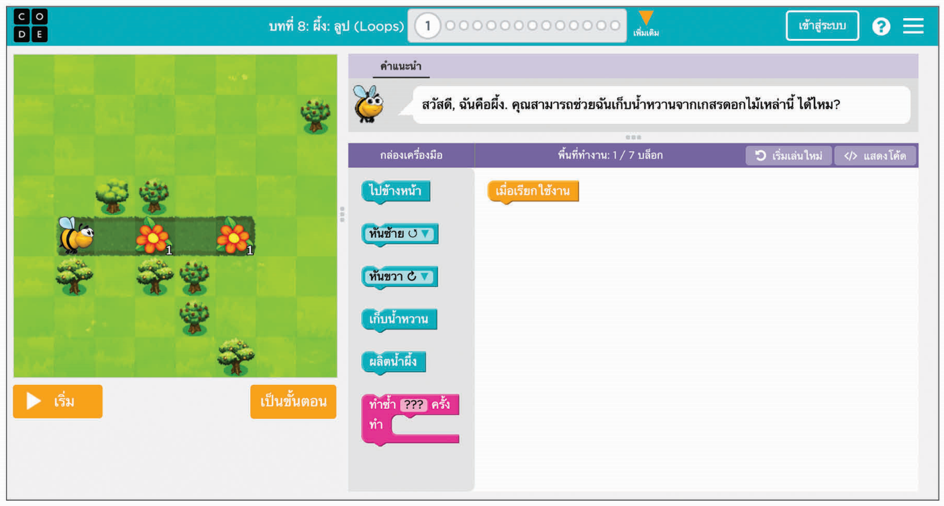
เมื่อเลือกหัวข้อที่ 1 ในบทเรียนเรื่องผึ้ง: ลูป (Loops) โปรแกรมจะแสดง ดังภาพ
ระหว่างเขียนโปรแกรม จะมีตัวการ์ตูน คอยให้คำแนะนำและ
ตั้งคำถามอยู่

Slide 16
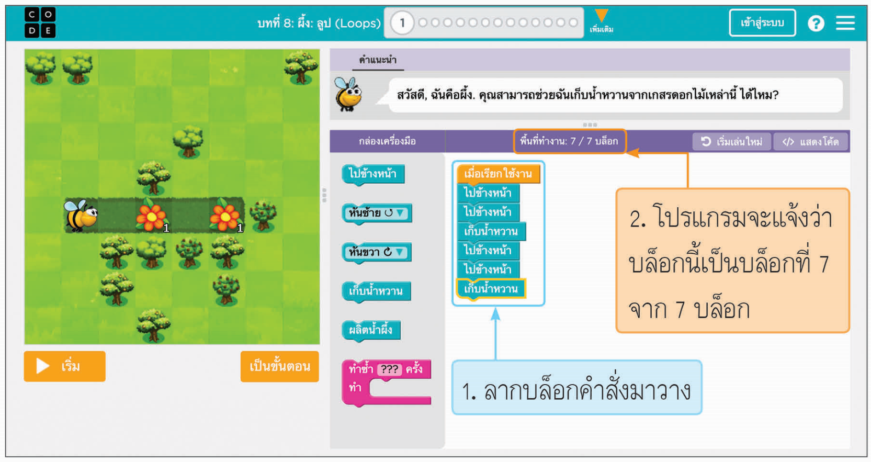
โจทย์กำหนดให้นำบล็อกคำสั่งมาวางบนพื้นที่ทำงาน และสามารถวางบล็อกคำสั่งได้ไม่เกิน 7 บล็อก การนำบล็อกคำสั่งมาวางตามลำดับ เป็นการสั่งงานให้ผึ้งทำตามคำสั่งที่กำหนด ดังนั้น นักเรียนสามารถเขียนโปรแกรมได้ ดังภาพ

Slide 17
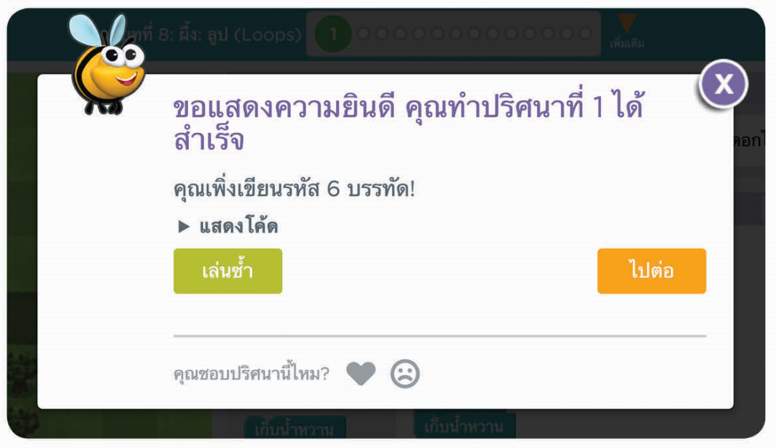
เมื่อเขียนโปรแกรมจนคำสั่งครบ 7 บล็อก คลิกเมาส์ที่ปุ่ม จะพบว่าผึ้งสามารถเดินทาง ไปเก็บน้ำหวานได้ครบตามที่โจทย์กำหนด จากนั้นโปรแกรมจะแสดงข้อความ ดังภาพ

Slide 18
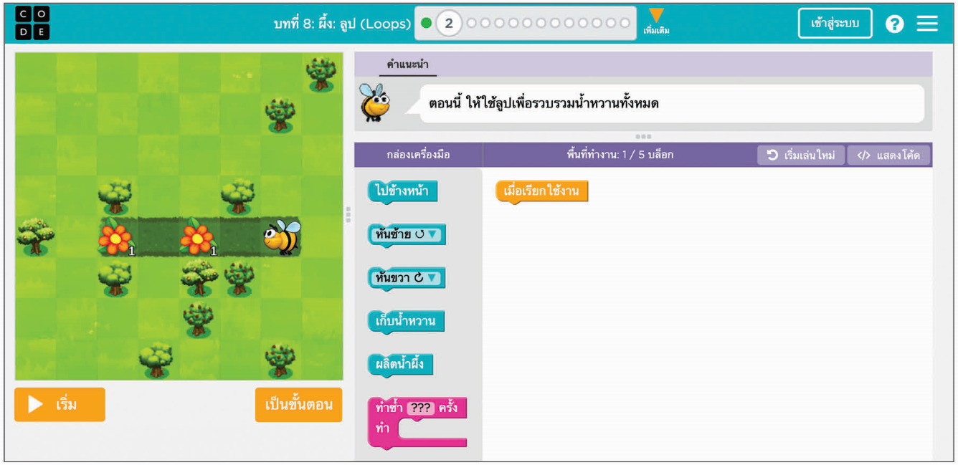
เมื่อแก้ปัญหาตามโจทย์ได้สำเร็จ โปรแกรมจะเข้าสู่หัวข้อ 2 ดังภาพ

Slide 19
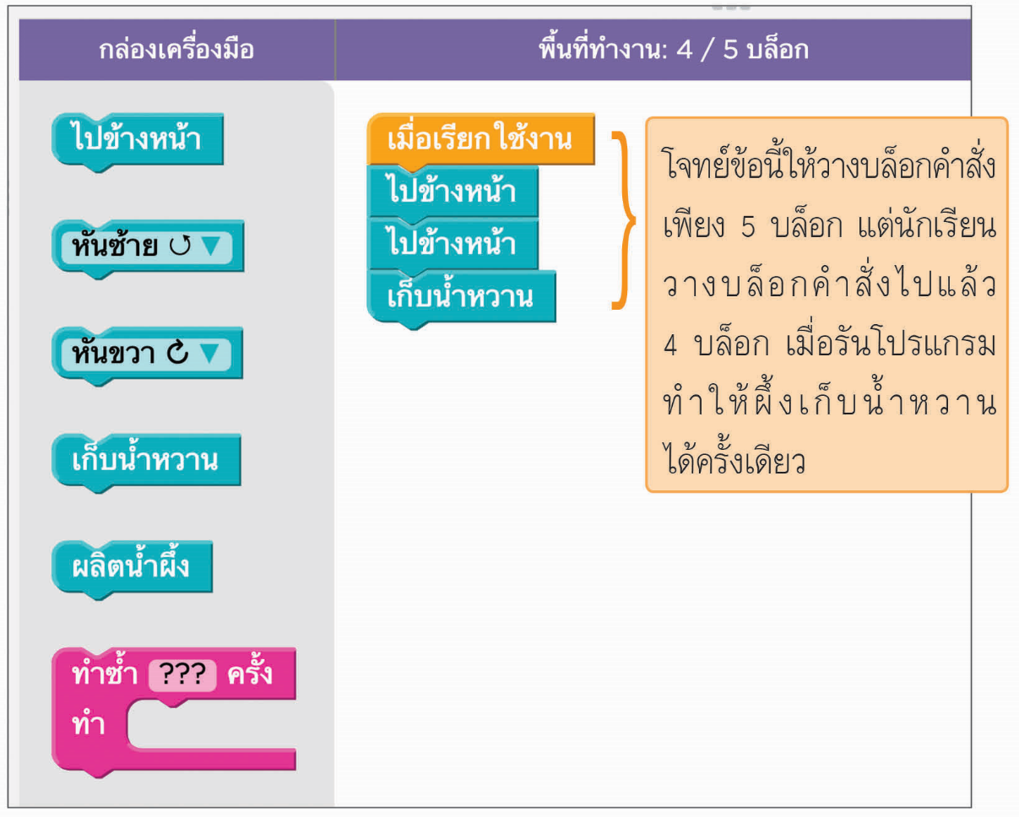
ทดลองนำบล็อกคำสั่งมาวาง ดังภาพ

Slide 20
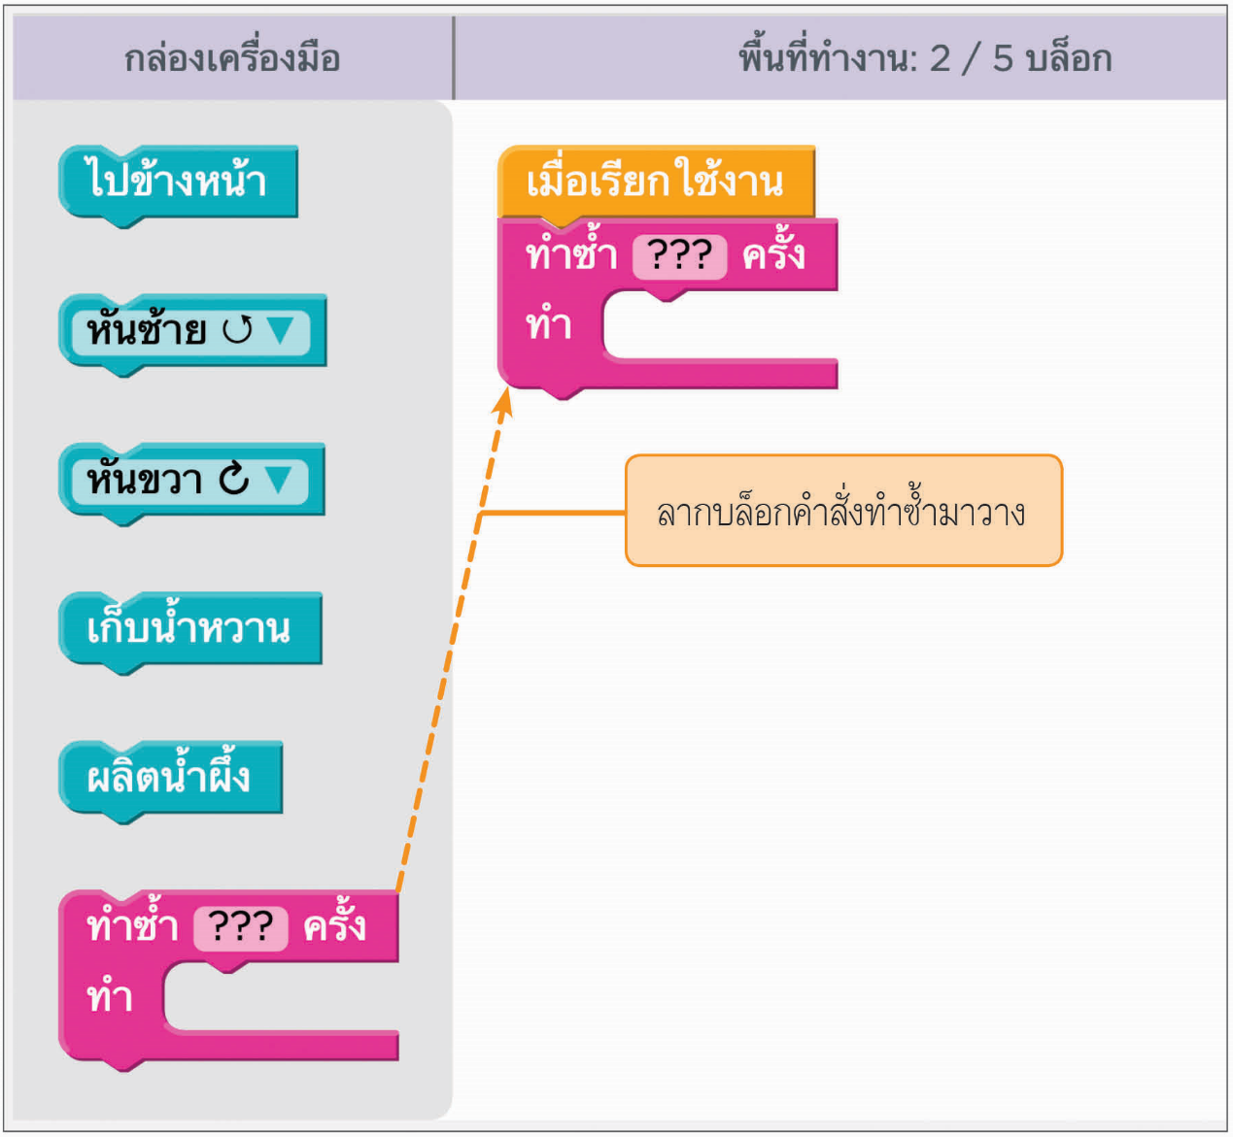
การแก้ปัญหาโปรแกรมสำหรับโจทย์ข้อนี้สามารถใช้การทำซ้ำได้โดยนำบล็อกคำสั่ง มาวาง ดังภาพ

Slide 21
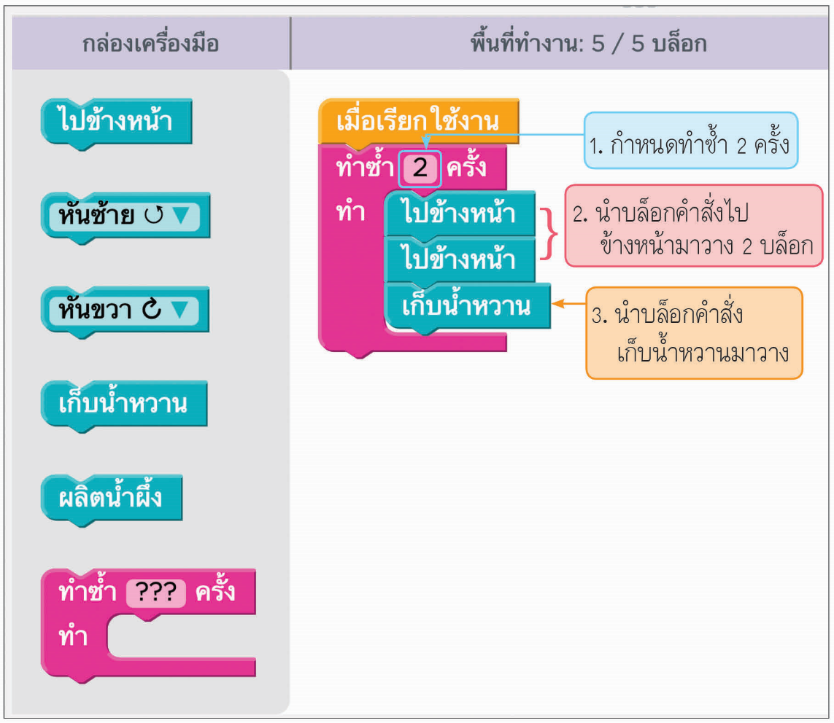
กำหนดให้ทำซ้ำ 2 ครั้ง จากนั้นนำบล็อกคำสั่ง มาวางต่อกัน 2 บล็อก และบล็อกคำสั่ง ไปวางดังภาพ ซึ่งจะพบว่าจำนวนบล็อกคำสั่งเป็น 5 บล็อกพอดี แล้วทดลองรันโปรแกรม
ฝึกเขียนโปรแกรมตามเว็บไซต์ https://code.org ไปตามลำดับ เพื่อเรียนรู้การเขียนโปรแกรม

Slide 22
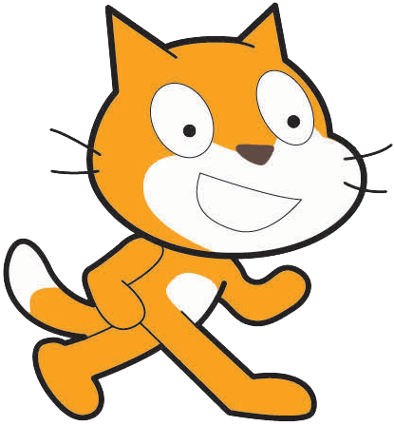
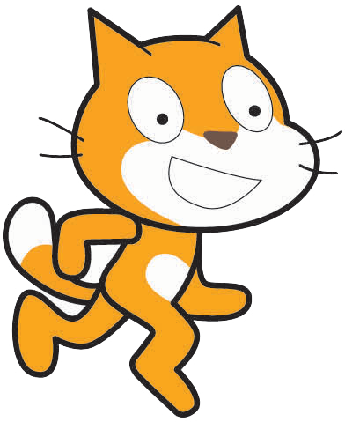
การเขียนโปรแกรมในกิจกรรมที่ผ่านมา นักเรียนจะเห็นว่า การเขียนโปรแกรมให้ทำงานแบบวนซ้ำ จะทำให้เขียนโปรแกรมได้สะดวกขึ้น และทำให้คำสั่งโปรแกรมสั้นลงอีกด้วย
งานหลาย ๆ ลักษณะจะเป็นการทำงานแบบวนซ้ำ เช่น การแสดงภาพเคลื่อนไหว หรือภาพแอนิเมชัน จะใช้วิธีสร้างภาพขึ้นมาหลาย ๆ ภาพที่มีลักษณะแตกต่างกันไป จากนั้นจะเขียนโปรแกรมให้นำภาพ แต่ละภาพมาแสดงและทำงานแบบวนซ้ำไปเรื่อย ๆ จนมองเห็นเป็นภาพเคลื่อนไหว
เริ่มต้น
แสดงภาพที่ 1
แสดงภาพที่ 2

Slide 23
การตรวจสอบข้อผิดพลาดของโปรแกรม
หากโปรแกรมมีข้อผิดพลาด การทำงานของโปรแกรม จะเป็นอย่างไร และนักเรียนจะแก้ไขอย่างไร
คำถามสำคัญ
การทำงานของโปรแกรมคอมพิวเตอร์อาจมีข้อผิดพลาดขึ้นได้ ทำให้การทำงานไม่เป็นไป ตามที่ต้องการ ข้อผิดพลาดนี้อาจพบตอนนำโปรแกรมไปใช้งาน หรืออาจพบระหว่าง การเขียนโปรแกรม ถ้าพบว่าโปรแกรมทำงานไม่ถูกต้องเราอาจตรวจสอบการทำงาน ทีละคำสั่ง แล้วแก้ไขให้ถูกต้อง

Slide 24
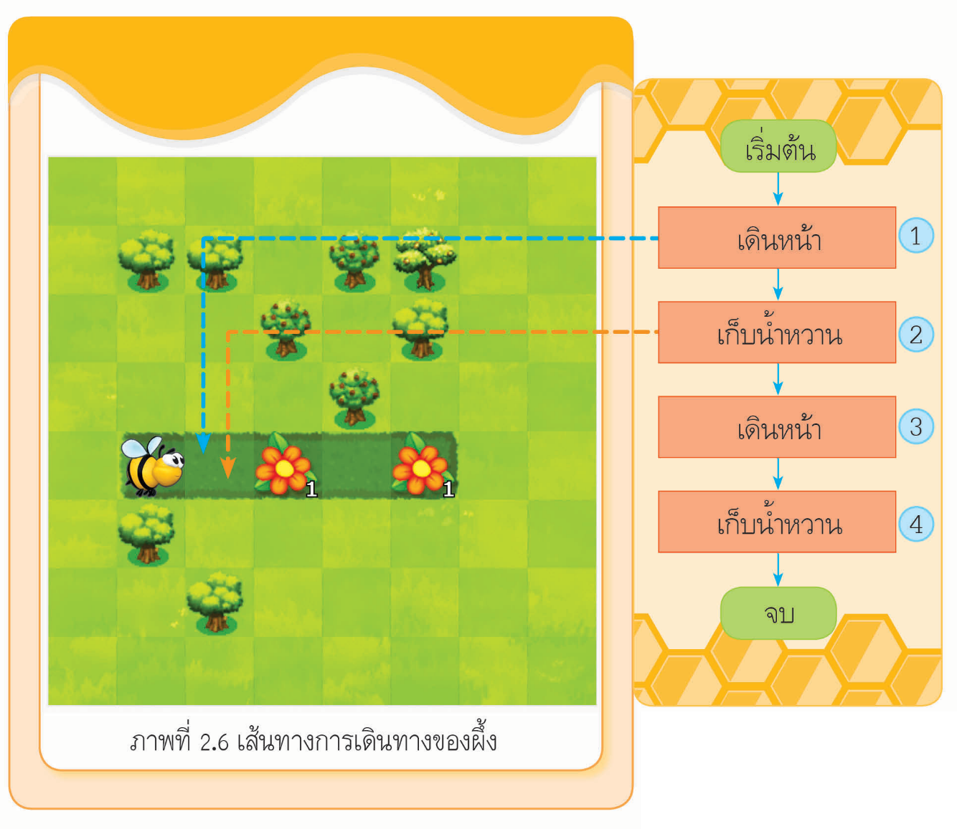
ตัวอย่าง
นักเรียนต้องการเขียนโปรแกรมให้ผึ้งเดินทางเก็บน้ำหวาน
ปัญหานี้ผึ้งจะต้องเดินหน้าไปพบกับดอกไม้เพื่อเก็บน้ำหวาน จากนั้นทำแบบเดิมอีกครั้ง แต่โปรแกรมทำงานผิดพลาด นักเรียนต้องหาข้อผิดพลาด โดยตรวจสอบการทำงานทีละคำสั่ง หรือตรวจสอบจากอัลกอริทึมทีละขั้นตอน
ถ้าพิจารณาทีละคำสั่งที่ตำแหน่งต่าง ๆ จะพบว่าเมื่อทำคำสั่งในตำแหน่งหมายเลข 1 ผึ้งจะขยับไป 1 ช่อง ต่อมาเก็บน้ำหวานซึ่งเป็นคำสั่งในตำแหน่งหมายเลข 2 จึงทำให้การเก็บน้ำหวานนี้ไม่ตรงกับตำแหน่งของดอกไม้นั่นเอง
สำหรับโปรแกรมอื่น ๆ เราสามารถตรวจสอบหรือหาข้อผิดพลาดโดยพิจารณาทีละคำสั่งได้เช่นกัน ข้อผิดพลาดของโปรแกรมจะเรียกว่า บั๊ก (Bug) ส่วนวิธีการหาข้อผิดพลาดเรียกว่า การดีบั๊ก (Debug)

Slide 25
การหาข้อผิดพลาดของโปรแกรม
กิจกรรมที่ 2.2
นักเรียนฝึกหาข้อผิดพลาดของโปรแกรม โดยปฏิบัติตามขั้นตอน ดังนี้
เข้าสู่เว็บไซต์ https://code.org เลือกหมวดนักเรียน และเลือกคอร์ส 2
โปรแกรมจะแสดงชื่อบทเรียนต่าง ๆ ออกมา ให้เลือกบทเรียน บทที่ 10 เรื่อง ผึ้ง: การดีบั๊ก

Slide 26
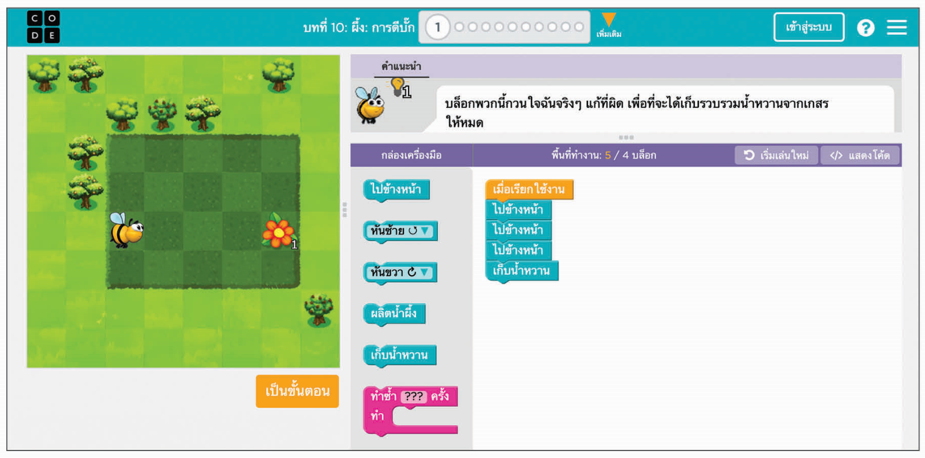
โปรแกรมจะแสดงโจทย์ โดยผึ้งต้องเดินทางไปเก็บน้ำหวานในตำแหน่งที่กำหนด แต่โปรแกรมที่เขียนไว้แล้วผิดพลาด ดังภาพ

Slide 27
จากโจทย์ ผึ้งจะต้องเดินไปข้างหน้า 4 ครั้ง แล้วจึงเก็บน้ำหวาน แต่บล็อกของโปรแกรมผิดพลาด และใช้บล็อกไปทั้งหมด 5 บล็อกแต่โจทย์ต้องการให้ใช้ 4 บล็อก
การแก้ไขโปรแกรมอาจเขียนโปรแกรมใหม่ โดยให้ทำซ้ำการเดินไปข้างหน้า 4 ครั้ง แล้วจึงเก็บน้ำหวาน ก็จะใช้บล็อกคำสั่ง 4 บล็อกพอดี ดังภาพ

Slide 28
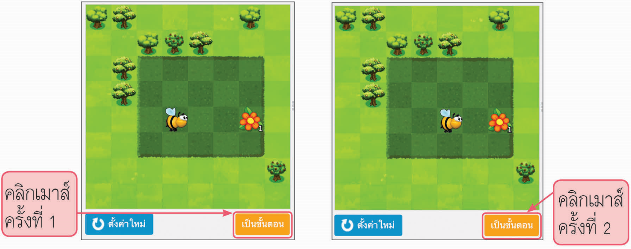
ทดลองให้โปรแกรมทำคำสั่งเป็นขั้นตอนทีละคำสั่ง โดยคลิกเมาส์ที่ จะพบว่าผึ้งสามารถเก็บน้ำหวาน ได้สำเร็จ
ทดลองแก้ไขโปรแกรมให้ถูกต้อง และฝึกฝนไปจนจบบทเรียน

Slide 29
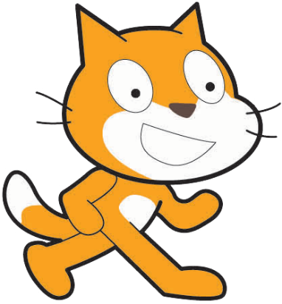
การเขียนโปรแกรมด้วย Scratch
โปรแกรม Scratch สร้างภาพเคลื่อนไหวได้อย่างไร
คำถามสำคัญ
โปรแกรม Scratch เป็นอีกโปรแกรมหนึ่งที่สามารถนำมาใช้เรียนรู้การเขียนโปรแกรมได้เป็นอย่างดี มีลักษณะเป็นบล็อกโปรแกรม (Block) การเขียนโปรแกรมจะนำบล็อกคำสั่งมาต่อกันคล้ายกับเว็บไซต์ https://code.org การใช้งานโปรแกรมนี้มี 2 วิธี คือ การเข้าใช้งานแบบออนไลน์ (Online) โดยเปิดเว็บเบราว์เซอร์แล้วเขียนโปรแกรมผ่านเว็บไซต์ อีกวิธีการหนึ่งคือ การเข้าใช้งานแบบออฟไลน์ (Offline) โดยดาวน์โหลดโปรแกรมมาติดตั้งที่เครื่องคอมพิวเตอร์
เมื่อเปิดโปรแกรม Scratch จะมีตัวละครเรียกว่า sprite โดยตัวละคร คือ แมว และสามารถเพิ่มตัวละคร หรือสร้างตัวละครเพิ่มขึ้นมาได้
ตัวละครหลัก ในโปรแกรม Scratch

Slide 30
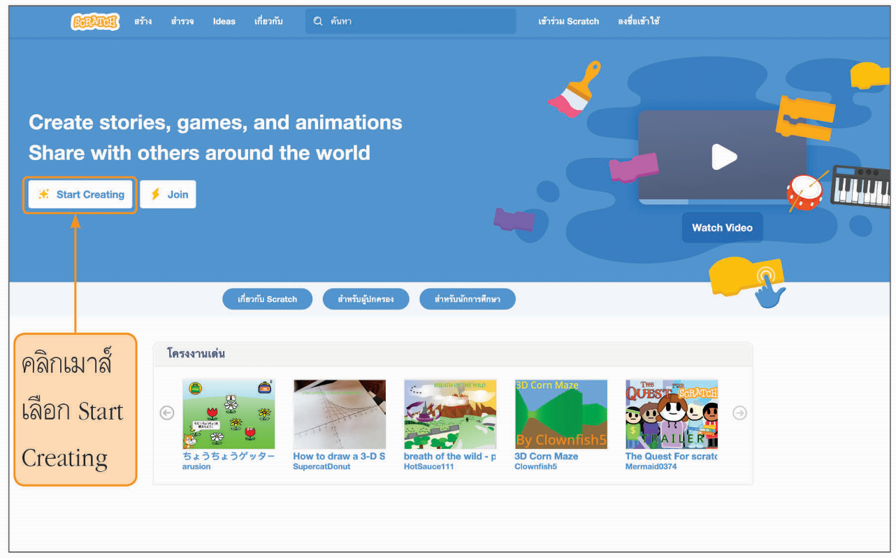
กิจกรรมที่ 2.3
สร้างภาพเคลื่อนไหวอย่างง่าย
นักเรียนเขียนโปรแกรม Scratch ให้ตัวละครเคลื่อนไหว โดยปฏิบัติตามขั้นตอน ดังนี้
เปิดโปรแกรม Scratch โดยเข้าไปที่เว็บไซต์ https://scratch.mit.edu จะปรากฏหน้าโปรแกรม ดังภาพ

Slide 31
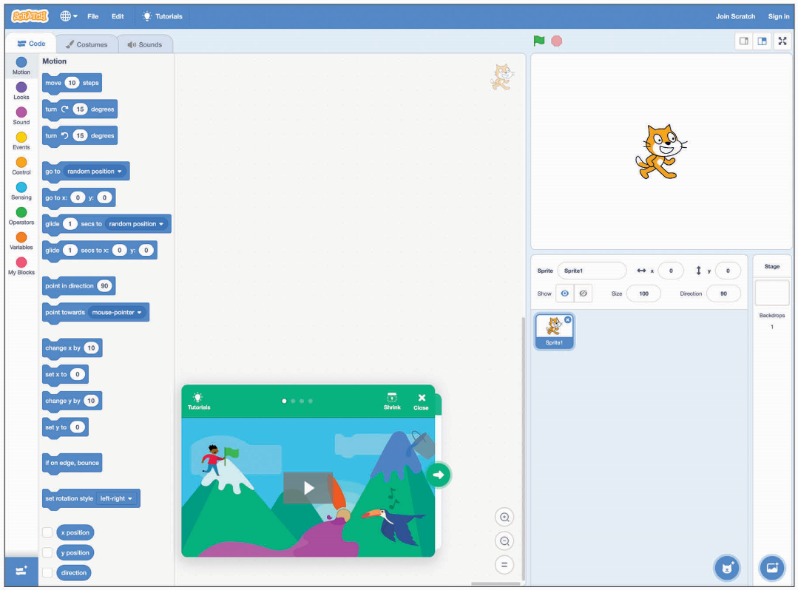
คลิกเมาส์เลือก เพื่อเข้าสู่การเริ่มเขียนโปรแกรม จะพบหน้าโปรแกรม ดังภาพ

Slide 32
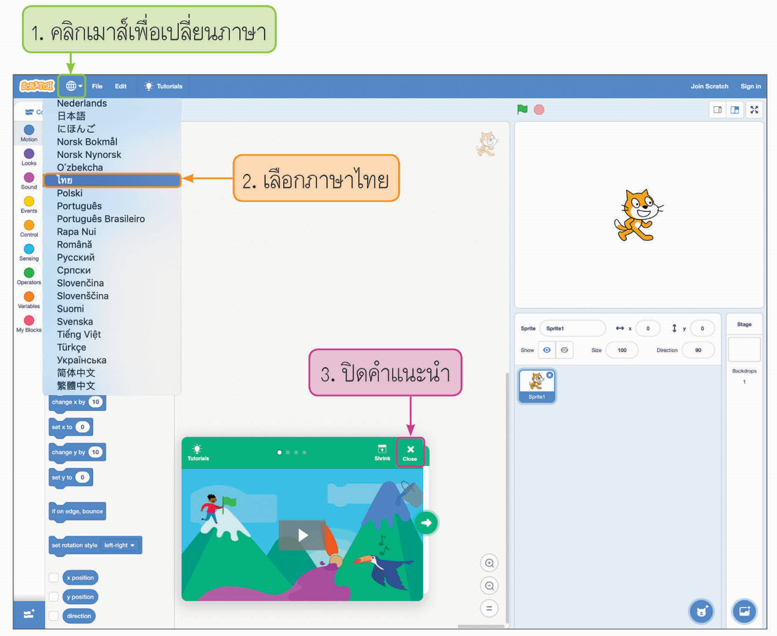
เปลี่ยนภาษา โดยคลิกเมาส์ที่ แล้วเลือกภาษาไทย จากนั้นปิดคำแนะนำและเริ่มเข้าสู่การเขียนโปรแกรม

Slide 33
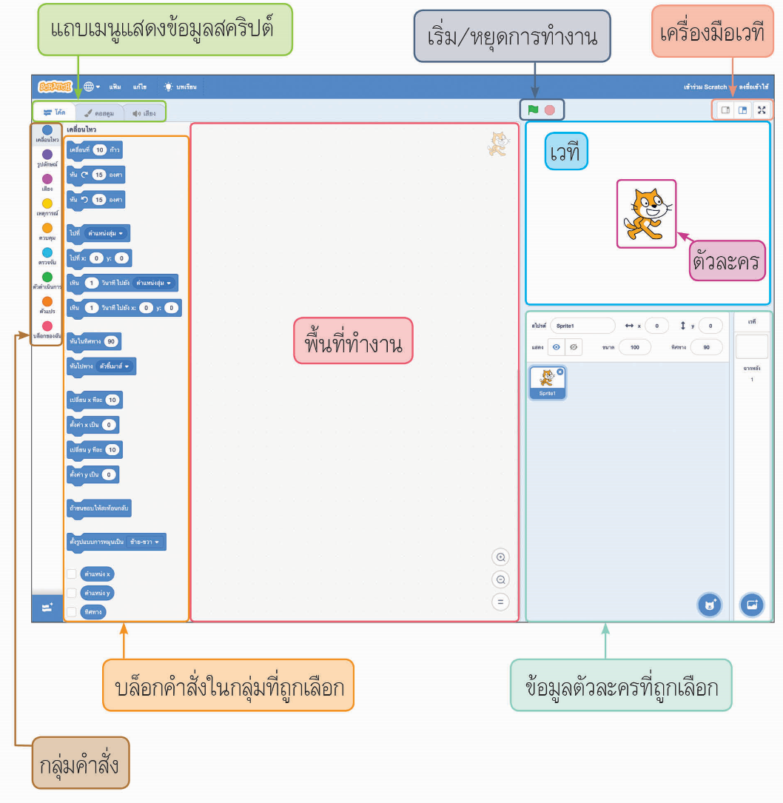
จะปรากฏหน้าโปรแกรม Scratch ดังภาพ

Slide 34
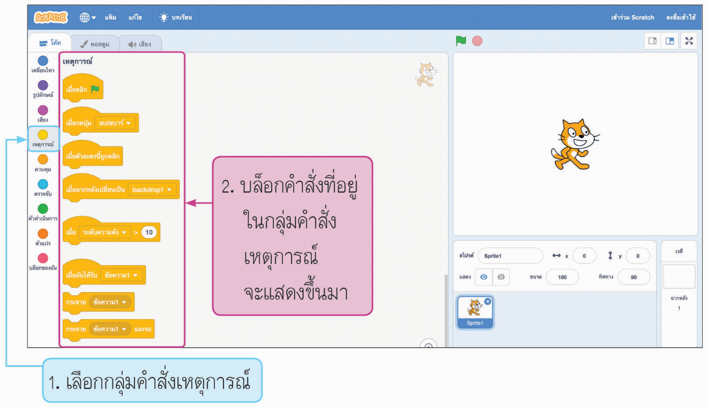
โปรแกรม Scratch จะรวมบล็อกคำสั่งไว้เป็นกลุ่ม ๆ ซึ่งจะมีกลุ่มคำสั่งอยู่หลายกลุ่ม แต่ละกลุ่มมีสีต่างกัน เมื่อเลือกกลุ่มที่ต้องการโปรแกรมจะแสดงบล็อกคำสั่งที่อยู่ในกลุ่มคำสั่งนั้นออกมา เช่น เมื่อเลือกกลุ่มคำสั่ง จะแสดงบล็อกคำสั่ง ดังภาพ

Slide 35
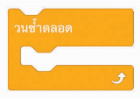
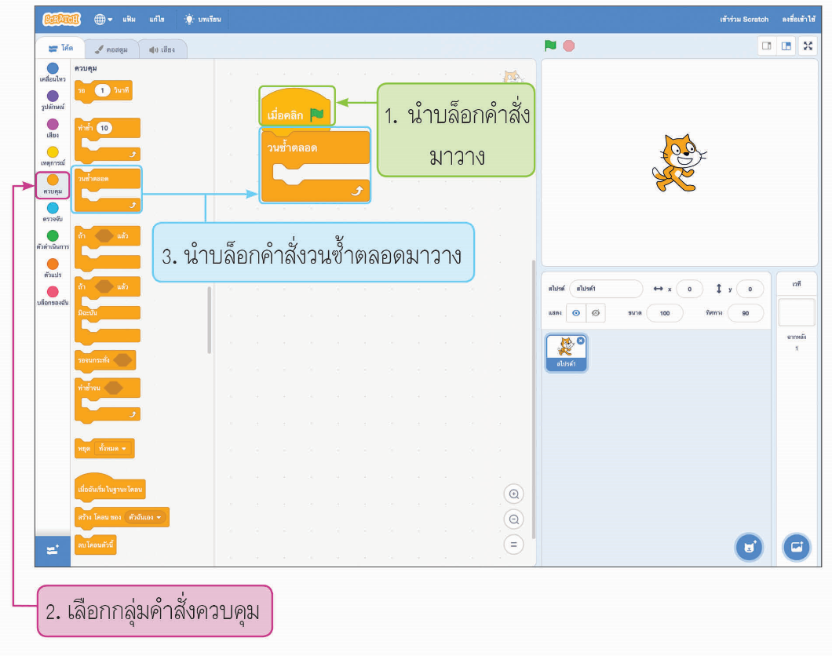
นำบล็อกคำสั่ง มาวางบนพื้นที่ทำงาน จากนั้นเลือกกลุ่มคำสั่ง แล้วนำบล็อกคำสั่ง มาวาง ดังภาพ

Slide 36
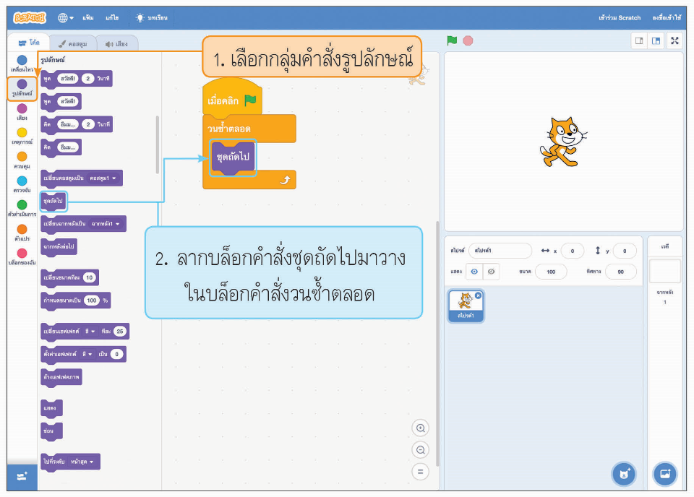
เลือกกลุ่มคำสั่ง แล้วลากบล็อกคำสั่ง มาวางในบล็อกคำสั่ง ดังภาพ

Slide 37
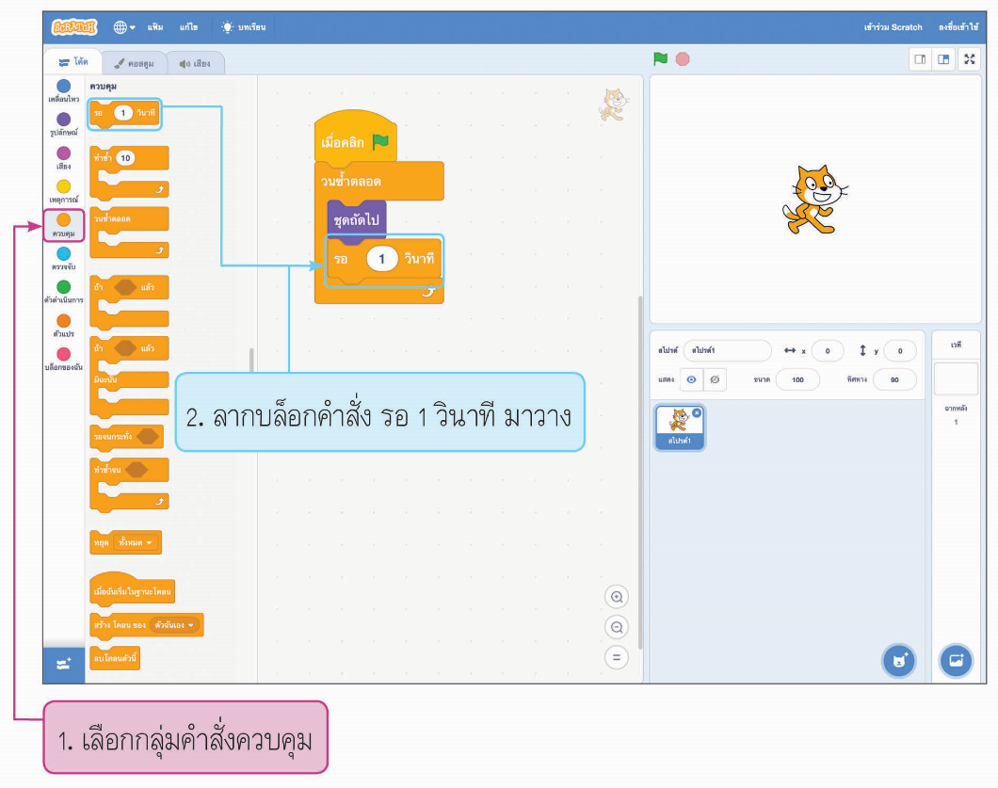
เลือกกลุ่มคำสั่ง แล้วลากบล็อกคำสั่ง มาวาง

Slide 38
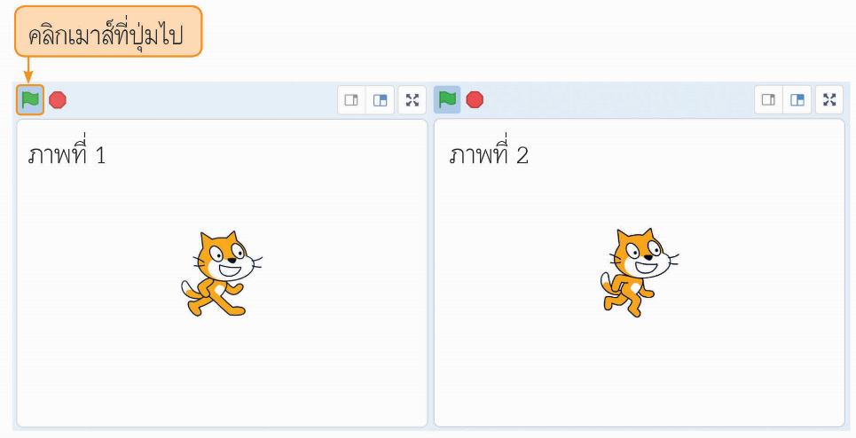
คลิกเมาส์ที่ปุ่ม แล้วสังเกตการทำงาน
จากโปรแกรมเป็นการเขียนโปรแกรมแบบวนซ้ำไปเรื่อย ๆ ไม่มีที่สิ้นสุด โดยการวนซ้ำนั้นจะเปลี่ยนรูปร่างของตัวละครแล้วหน่วงเวลา ซึ่งจะทำให้มองเป็นภาพแอนิเมชันของแมว ถ้าต้องการหยุดโปรแกรมให้คลิกเมาส์ที่ปุ่ม
ถ้าต้องการให้แสดงผลเป็นภาพเคลื่อนไหวเร็วขึ้นหรือช้าลง นักเรียนจะทำอย่างไร

Slide 39
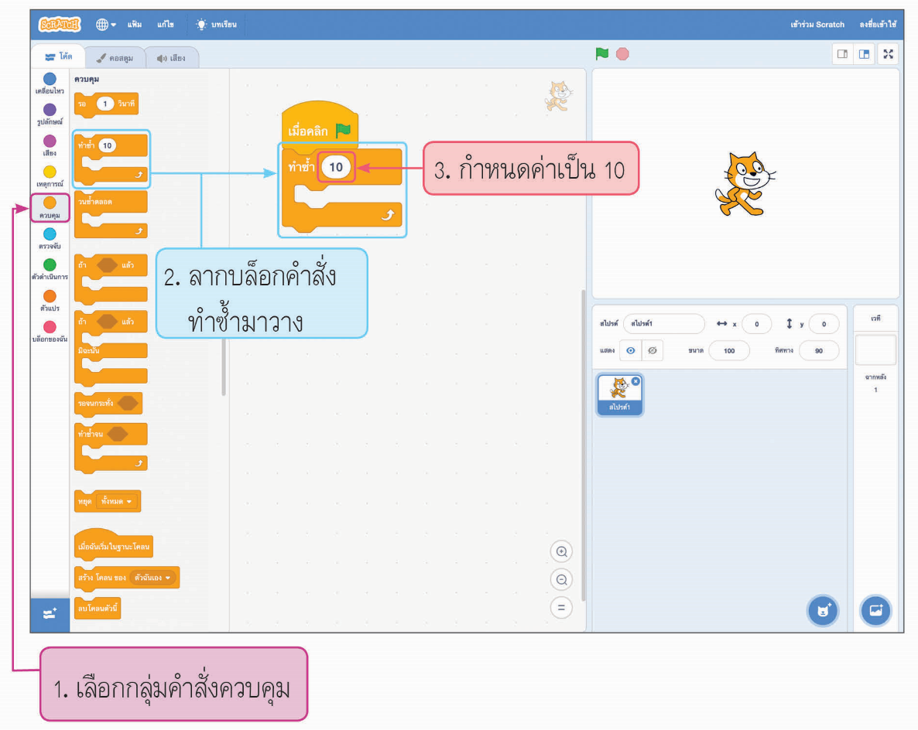
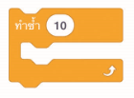
การเขียนโปรแกรมด้วย Scratch ให้ตัวละครเคลื่อนที่
กิจกรรมที่ 2.4
นักเรียนเขียนโปรแกรม Scratch ให้ตัวละครเคลื่อนที่ โดยปฏิบัติตามขั้นตอน ดังนี้
เลือกกลุ่มคำสั่ง แล้วลากบล็อกคำสั่ง มาวางในพื้นที่ทำงาน แล้วกำหนดค่าเป็น 10 ดังภาพ

Slide 40
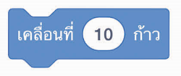
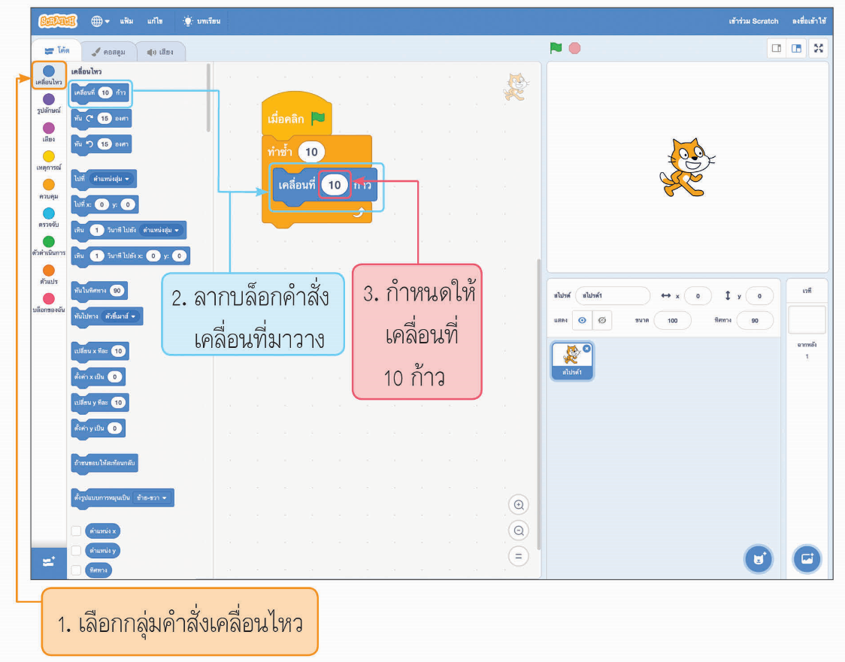
เลือกกลุ่มคำสั่ง แล้วลากบล็อกคำสั่ง มาวาง โดยกำหนดให้เคลื่อนที่ไป 10 ก้าว ดังภาพ

Slide 41
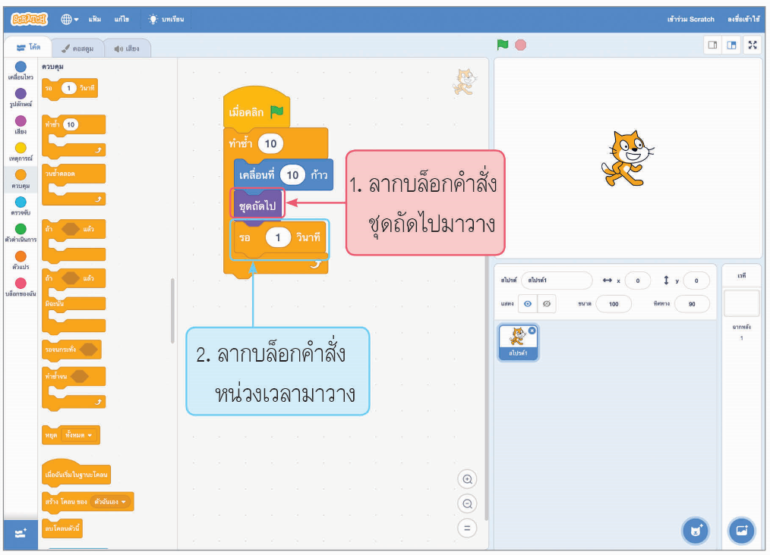
ลากบล็อกคำสั่ง และ มาวาง ดังภาพ
ทดลองคลิกเมาส์ที่ปุ่ม แล้วสังเกตการทำงานจะเห็นว่าตัวละครสามารถเคลื่อนที่ได้ พร้อมกับขยับขาไปด้วย
ถ้าต้องการเขียนโปรแกรมให้ตัวละครเคลื่อนที่กลับไปกลับมา แบบวนซ้ำ จะเขียนโปรแกรมได้อย่างไร

Slide 42
การเขียนโปรแกรมไม่ว่าจะใช้เครื่องมือใด ๆ ผู้เขียนโปรแกรมจะต้องกำหนดวัตถุประสงค์หรือ ปัญหาการเขียนขึ้นมาก่อน จากนั้นวางแผนการแก้ปัญหาหรือเขียนอัลกอริทึม แล้วเลือกใช้เครื่องมือในการเขียน เช่น ถ้าต้องการให้ตัวละครเดินไปข้างหน้า แล้วแสดงข้อความว่า “สวัสดี” สามารถทำได้ ดังขั้นตอนต่อไปนี้
วัตถุประสงค์ ให้ตัวละครเดิน แล้วแสดงข้อความว่า “สวัสดี”
วางแผนการแก้ปัญหา เขียนอัลกอริทึมหรือผังงานได้ ดังนี้
เริ่มต้น
เริ่มต้น
1. ให้ตัวละครเดินหน้า
2. แสดงข้อความสวัสดี
จบ
เดินหน้า
แสดงข้อความ “สวัสดี”
จบ

Slide 43
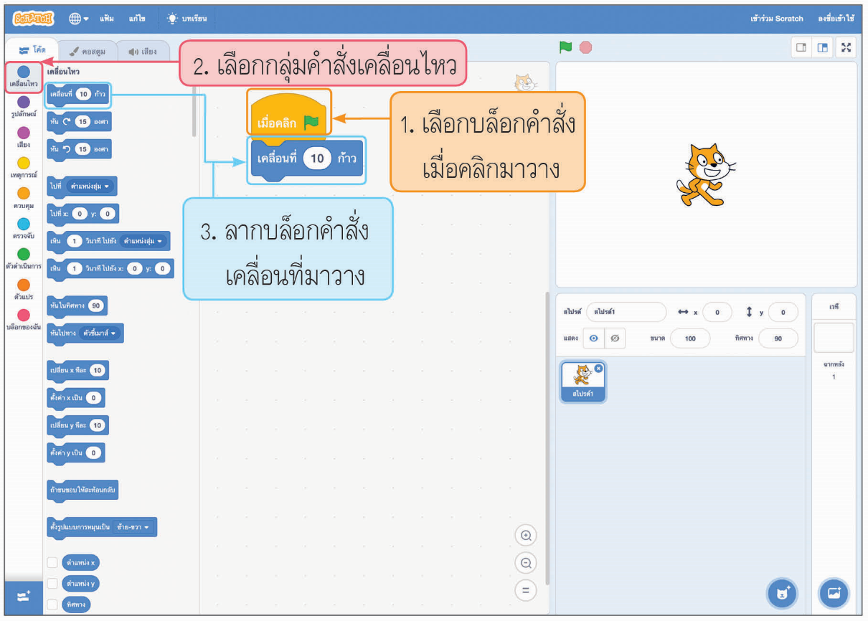
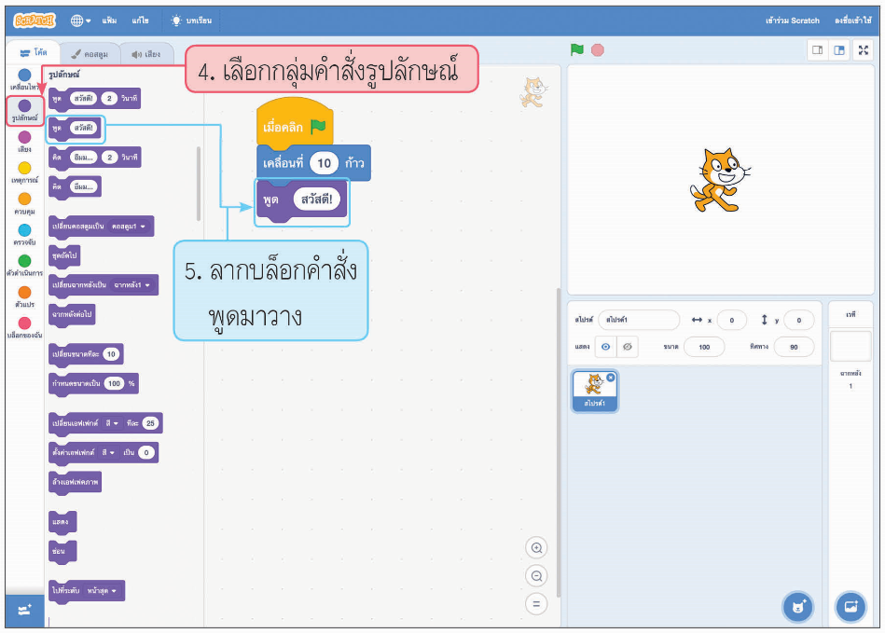
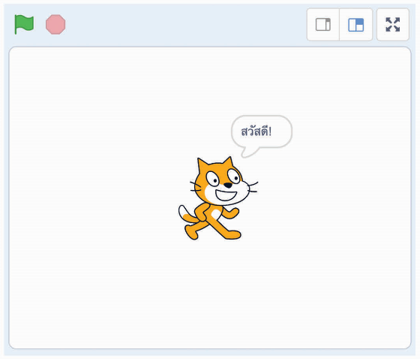
เลือกเครื่องมือในการเขียน ใช้โปรแกรม Scratch เขียนโปรแกรมตามอัลกอริทึมได้ ดังนี้
การใช้บล็อกคำสั่งให้ตัวละครเคลื่อนที่
การใช้บล็อกคำสั่งให้ตัวละครแสดงข้อความ
ผลการทดสอบโปรแกรม
ทดสอบโปรแกรม โดยคลิกเมาส์ที่ จะพบว่าตัวละครจะเดินหน้าแล้วแสดงข้อความ

Slide 44
การเขียนโปรแกรมด้วย Scratch ให้ตัวละครทำงานซ้ำไม่สิ้นสุด
กิจกรรมที่ 2.5
นักเรียนออกแบบโปรแกรมให้ตัวละครเดิน แล้วแสดงข้อความที่กำหนดขึ้นเองไปเรื่อย ๆ ไม่สิ้นสุด แล้วทดลองรันโปรแกรม
นักเรียนจะหยุดโปรแกรมได้อย่างไร

Slide 45
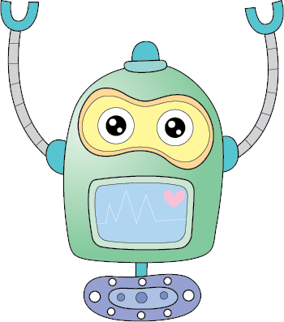
แบบพัฒนาทักษะในการทำข้อสอบปรนัยเพื่อประเมินผลตัวชี้วัด
หน่วยการเรียนรู้ที่ 2 การเขียนโปรแกรมคอมพิวเตอร์
ข้อใดกล่าวถึงการเขียนโปรแกรมได้ถูกต้อง
การเริ่มทำงานกับคอมพิวเตอร์
การบันทึกโปรแกรมคอมพิวเตอร์
การนำคำสั่งที่คอมพิวเตอร์รู้จักมาเรียงลำดับ
การเลือกใช้ซอฟต์แวร์ในเครื่องคอมพิวเตอร์
ตอบ 3)
เพราะการเขียนโปรแกรมเป็นการนำคำสั่งที่คอมพิวเตอร์รู้จักมาเรียงลำดับ แล้วคอมพิวเตอร์จะทำงานตามคำสั่ง ทีละคำสั่ง

Slide 46
1 2 3 4 5 6 7 8 9 10
ก่อนเริ่มเขียนโปรแกรมคอมพิวเตอร์ควรทำสิ่งใด
เขียนคำสั่งคอมพิวเตอร์
ตรวจสอบการทำงาน
ออกแบบขั้นตอนการทำงาน
เลือกใช้สื่อในการพัฒนาโปรแกรม
ตอบ 3)
เพราะจะทำให้เขียนโปรแกรมได้อย่างเป็นลำดับขั้นตอน และเกิดปัญหาน้อยที่สุด

Slide 47
1 2 3 4 5 6 7 8 9 10
คอมพิวเตอร์มีความสามารถสูงกว่ามนุษย์ในด้านใด
ทำงานได้เอง
ทำงานซ้ำ ๆ ได้ดี
ทำงานได้ตามมนุษย์
ทำงานได้มากกว่ามนุษย์
ตอบ 2)
เพราะคอมพิวเตอร์สามารถทำงานซ้ำๆ กันได้ดีกว่ามนุษย์และทำงานได้รวดเร็ว ถ้ามนุษย์ทำงานซ้ำๆ จำนวนมาก จะทำให้งานมีคุณภาพลดลง เนื่องจากเกิดการอ่อนแรง

Slide 48
1 2 3 4 5 6 7 8 9 10
โปรแกรม Scratch สามารถนำมาเขียนโปรแกรมได้ในลักษณะใด
เขียนโปรแกรมโดยใช้ภาพ
เขียนโปรแกรมโดยใช้ภาษาระดับสูง
เขียนโปรแกรมโดยใช้แผนภาพความคิด
เขียนโปรแกรมโดยใช้การวางบล็อกคำสั่ง
ตอบ 4)
เพราะโปรแกรม Scratch เป็นการเรียงบล็อคคำสั่งจะมีข้อความภาษาไทยหรือภาษาอังกฤษอยู่

Slide 49
1 2 3 4 5 6 7 8 9 10
ถ้าต้องการให้โปรแกรมทำงานเมื่อกดคีย์ใดคีย์หนึ่งบนคีย์บอร์ด ควรใช้กลุ่มคำสั่งใด
กลุ่มคำสั่งตัวแปร
กลุ่มคำสั่งเหตุการณ์
กลุ่มคำสั่งรูปลักษณ์
กลุ่มคำสั่งตัวดำเนินการ
ตอบ 2)
เพราะกลุ่มคำสั่งเหตุการณ์จะมีบล็อกคำสั่งที่สามารถใช้คีย์บอร์ดควบคุมตัวละครอยู่

Slide 50
1 2 3 4 5 6 7 8 9 10
ถ้าต้องการวาดตัวละครขึ้นมาใหม่ ควรเลือกเมนูใด
โค้ด
แก้ไข
คอสตูม
การเคลื่อนที่
ตอบ 3)
เพราะคอสตูมเป็นเมนูที่ใช้เปลี่ยนตัวละครหรือวาดตัวละครใหม่

Slide 51
1 2 3 4 5 6 7 8 9 10
คำสั่งประเภทใดอยู่ในกลุ่มคำสั่งควบคุม
การทำงานซ้ำ
การรับและส่งข้อมูล
การหันทิศทางตัวละคร
การกำหนดตำแหน่งการเคลื่อนที่
ตอบ 1)
เพราะกลุ่มคำสั่งควบคุม จะมีบล็อกคำสั่งที่ใช้ควบคุมโปรแกรม เช่น ทำซ้ำ 10 รอบ วนซ้ำตลอด รอ 1 นาที

Slide 52
1 2 3 4 5 6 7 8 9 10
งานลักษณะใดควรเขียนโปรแกรมแบบวนซ้ำ
งานที่ต้องการให้โปรแกรมสั้นลง
งานที่ต้องการหน่วงเวลาตัวละคร
งานที่ต้องทำตามจำนวนที่กำหนด
งานที่ต้องการความเร็วในการทำงาน
ตอบ 3)
เพราะโปรแกรมวนซ้ำจะใช้กับงานที่ต้องทำตามจำนวนที่กำหนด เช่น โปรแกรมแม่สูตรคูณ

Slide 53
1 2 3 4 5 6 7 8 9 10
การตรวจหาข้อผิดพลาดของโปรแกรมทำได้ด้วยวิธีการใด
พิจารณาการทำงานโดยรวม
ดูผลลัพธ์สุดท้ายของโปรแกรม
พิจารณาผลลัพธ์จากการทำงานทีละคำสั่ง
พิจารณาการเขียนโปรแกรมโดยการสุ่มตรวจ
ตอบ 3)
เพราะการหาข้อผิดพลาดของโปรแกรมทำได้โดยพิจารณาผลลัพธ์จากการทำงานทีละคำสั่ง เมื่อพบข้อผิดพลาดให้แก้ไขทันที

Slide 54
1 2 3 4 5 6 7 8 9 10
การนำเสนอผลงานการเขียนโปรแกรมของตนเองให้ผู้อื่นทราบมีข้อดีอย่างไร
เพื่อให้ผู้อื่นชื่นชม
เพื่อจำหน่ายโปรแกรม
เพื่อเป็นกำลังใจในการทำงาน
เพื่อรับฟังข้อคิดเห็นของผู้อื่น แล้วนำมาปรับกับผลงานเรา
ตอบ 4)
เพราะการนำเสนอผลงานโปรแกรมให้ผู้อื่นทราบ จะทำให้เราได้ข้อคิดเห็นของผู้อื่น แล้วนำผลงาน มาปรับปรุงจนสมบูรณ์

